Slide 1

11.10.2017

Slide 2
Begrippen
e-Box
  Beveiligde elektronische brievenbus waarmee overheidsinstellingen en/of ondernemingen documenten en meldingen kunnen doorsturen aan ondernemingen en/of overheidsinstellingen
Bericht / Message
  Document of melding die in de gefedereerde e-Box zichtbaar is
  Document
    Elektronisch bestand met gegevens dat in de e-Box van een onderneming wordt geplaatst
      Bijv. PDF-document
  Melding / Communication
    Elektronisch bericht (zonder uitgebreide gegevens) dat in de
    e-Box van een onderneming wordt geplaatst met toegang tot toepassing of document.
      Bijv. Dimona-melding
Notificatie / Notification
  e-mail die naar de onderneming wordt verstuurd wanneer een nieuw document in de e-Box wordt geplaatst (na verzameling door aggregator)

Slide 3
L’e-Box aujourd’hui

Slide 4
e-Box AS IS – En bref
Vue émetteurs
Canal sécurisé, officiel, gratuit pour mettre des documents à disposition de leur public cible
Economie sur les envois papiers
  Diminution/suppression des impressions
  Diminution/suppression des frais d’envoi
Durable
Vue utilisateurs
Espace protégé, réservé et garanti par les institutions de Sécurité Sociale.
Boîte aux lettres électroniques sécurisée et centralisée
Disponible sous forme d’application web
Documents (PDF)
Boîte de réception uniquement
[Bidirectionnel ]

Slide 5
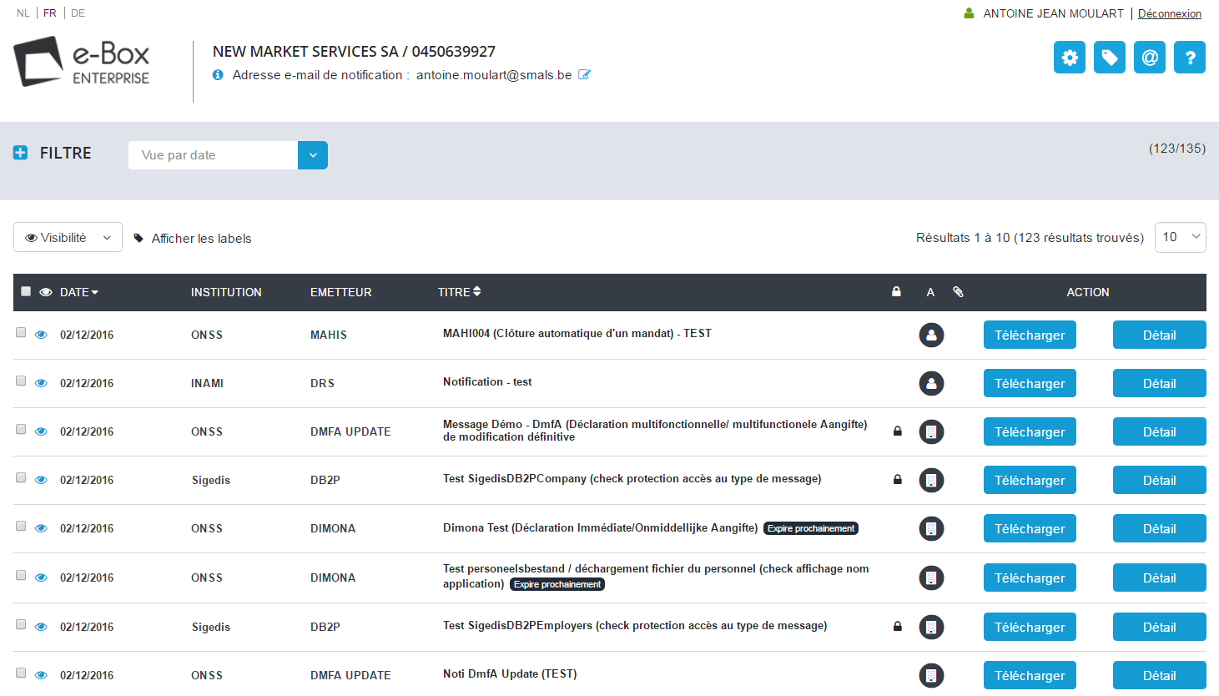
e-Box AS IS – En bref

Slide 6
e-Box AS IS – Le recommandé électronique
Service d’envoi recommandé électronique
  dans le cadre de la Sécurité Sociale (loi du 19/3/2013)
  intégré directement avec l’e-Box (boîte aux lettres électronique) pour les publics cibles Citoyen et Entreprise

Slide 7
Evolutions EN COURS
AU NIVEAU de l’e-Box

Slide 8

Ce que veulent les entreprises, les utilisateurs ?
Les attentes des entreprises suite aux Focus Groups concernant l’e-Box Entreprise
Petites entreprises
Grandes entreprises
Système d’archivage (durée légale / doc.)
L’organisation de l’e-Box devrait mieux s’adapter à l’organisation de l’entreprise (structure par groupes avec plusieurs KBO, sous-entités…)
Pouvoir contacter une institution depuis l’e-Box / répondre à un document reçu
(cf. e-Box bidirectionnelle)
Notification email enrichie
& Granularité + fine (paramétrage adresses…)
Gestion d’accès aux documents + spécifique
Full text search (métas + contenu des docs)
Règles automatiques pour l’attribution des labels
8

Slide 9






Ce que veulent les entreprises, les utilisateurs ?
But
  retrouver toutes ses communications (G2B, B2G et B2B) via un seul point d’entrée
  être également GDPR compliant, ce serait un avantage pour les communications B2B également
  des simples messages ou des documents (PDF par ex)
  lien direct vers les données/les applications dans le bon contexte
    Pour faciliter la vie de l’utilisateur
    Pour le renvoyer vers des données toujours à jour
Expéditeur | Message
 | Vos données financière ont changé (lien vers l’application)
 | Situation de compte actualisée (PDF)
 | Votre facture télécom
 | Les cotisations pension de vos employés
 | Votre facture énergie

Slide 10
Ce que veulent les institutions/entreprises qui veulent envoyer une communication
Atteindre toutes les entreprises de manière électronique et diminuer/supprimer les échanges papier
  de manière sécurisée
  en étant certains que l’information arrive à destination
Avoir plusieurs choix d’intégration
  Message Sender : publier un message/document directement dans l’e-Box
    Les documents sont stockés dans la DB centrale e-Box
    Pour les petites institutions qui ne souhaitent pas garder dans leur infrastructure par ex
  Message Provider : mettre ces informations à disposition directement depuis leur propre infrastructure
    Les documents sont conservés dans la DB du message provider
    Pour éviter les doublons
    Pour des raisons de responsabilité ou de propriété des données

Slide 11



Ce que veulent les institutions/entreprises qui veulent envoyer une communication
Solution en cours de développement
Message Sender
(Message)
Message Provider
(Message/link)
App.
Docs
Docs

Slide 12
Autres évolutions en cours
L’e-Box doit être bidirectionnelle : G2B et B2G
  POC disponible depuis juillet

Slide 13
Strategie voor samenwerking Tussen Overheid en PRIVE sector

Slide 14
Functionele requirements van de ondernemingen
Uit de focusgroepen blijkt dat voor ondernemingen volgende punten belangrijk zijn:
  Alle berichten op één plaats ontvangen
  Fijnmazig toegangsbeheer
  Administratieve vereenvoudiging
  Integratie van de berichten in de documentbeheerssystemen van de ondernemingen
  Mogelijkheid tot routering van de berichten binnen de ondernemingen
  Mogelijkheid tot archivering
  De toegang beheren op het niveau:
    van de “postbeheerder”: voor wie is welk bericht bestemd?
    op toepassingsniveau: enkel wie toegang heeft tot bepaalde toepassingen krijgt toegang tot de documenten gelinkt aan deze toepassing

Slide 15
Functionele requirements van de overheid
Voor de RSZ als verantwoordelijke voor het beheer van de e-Box Ondernemingen en voor de overheidsinstellingen die bedrijfskritische informatie verzenden naar de ondernemingen is het belangrijk dat via de e-Box volgende principes gewaarborgd zijn
  De berichten moeten tijdig afgeleverd worden
  Enkel de door de onderneming gemachtigde gebruikers mogen toegang hebben tot de berichten (de berichten moeten de “juiste” bestemmeling bereiken)
  Men moet vertrouwen kunnen hebben in het end-to-end communicatie kanaal: berichten moeten toekomen, mogen niet aangepast kunnen worden, men moet zeker zijn dat ze geopend/gelezen worden)
  Het end-to-end communicatie kanaal moet voor de verzenders voldoende wettelijke garanties bieden
  De bestemmeling mag het feit dat hij beroep doet op andere, bijkomende platformen niet kunnen gebruiken als excuus voor het niet behandelen van de berichten
  Het gebruik van de e-Box moet gepaard gaan met administratieve vereenvoudiging: geen loutere vervanging van de huidige papieren stromen

Slide 16
Visie van de overheid voor samenwerking met privé partners
Als overheid zijn wij bereid mee te werken aan een systeem waarbij een onderneming op één plaats een geïntegreerde view kan hebben op de documenten die voor haar bestemd zijn (B2B, G2B, B2G)
De ideale architectuur is daarbij een modulaire architectuur gebaseerd op API’s, zoals beschreven in slide 20, die reeds grotendeels wordt gebruikt in eGezondheid (eHealth-box); de overheid bouwt haar diensten volgens deze modulaire architectuur uit

Slide 17
Visie van de overheid voor samenwerking met privé partners
Om dit mogelijkheid te maken dient de overheid te zorgen voor volgende oplossingen:
  Veralgemeend gebruik van EID/FAS om een systeem van single sign on mogelijk te maken
  Een betrouwbaar systeem van user and access management
  Beveiligingssystemen
  …
Volgende diensten aan de onderneming worden in principe niet aangeboden door de overheid, maar door de privé sector
  diensten om het proces van postbehandeling in de onderneming en tussen de onderneming en de overheid te stroomlijnen en te ondersteunen, oa routering van documenten binnen de onderneming
  documentbeheer
  archivering
  elektronische aangetekende zending
  elektronisch handtekenen
  documentcompositie
  …

Slide 18
Visie van de overheid voor samenwerking met privé partners
In afwachting dat het ideale systeem volledig is uitgerold, kan bij wijze van quick win onmiddellijk gestart worden met een federatie op basis van deep linking, zoals beschreven in slide 21

Slide 19
Visie van de overheid voor samenwerking met privé partners
Concrete voorbeelden van samenwerking
  koppeling met elektronische e-invoicingsystemen:
    in de elektronische communicatie is er blijkbaar nood om actoren te bereiken die niet aangesloten zijn op e-invoicingsystemen
    de e-Box ondernemingen kan in deze gevallen een perfecte aanvulling zijn voor zover de nodige beveiliging van de documenten in acht genomen wordt
    de documenten kunnen in de omgeving van de onderneming blijven
  De ondernemingen ondersteunen door hybride communicatiesystemen waarbij berichten gedropt worden in de e-Box Ondernemingen, maar waarbij de inhoud van de documenten in de omgeving van de onderneming blijft

Slide 20
eBox global architecture
Basis- diensten
overheid
G2B
B2G
(B2B)
Front
overheid
API
API
B2B
Toepassing
private sector
API
API

Slide 21
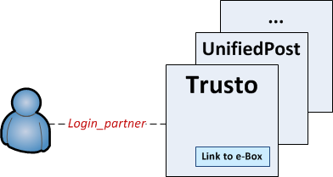
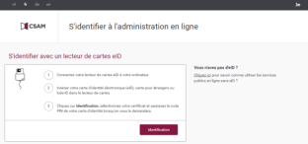
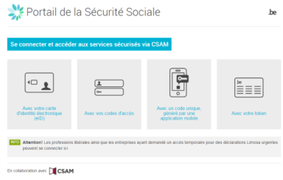
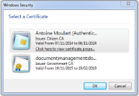
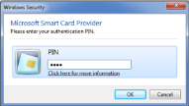
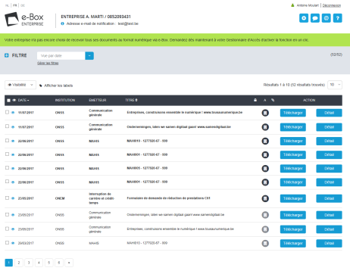
Quick win – deep linking
url e-Box
?language=XX
& KBO=0123456789

Slide 22
Meer info?
www.samendigitaal.be
https://www.socialsecurity.be/site_fr/general/helpcentre/ebox/index.htm
eboxenterprise@onssrszlss.fgov.be

